Slide 1
8.4 移动IP
移动IP ---- 使漫游的主机用多种方法连接到因特网。漫游的主机可以直接连接到或通过无线链路连接到固定网络上的另一个子网。需解决地址管理和协议的互操作性问题。
移动IP基本术语：
移动结点、通信对端(欲与移动结点通信的结点)
家乡代理、外地代理 (两者一般在路由器中，是移动IP代理程序)
家乡网络(家乡链路)、家乡地址(在移动结点注册地网络中分给的
永久IP地址)
外地网络(外地链路)、转交地址(在外地网络中分到的临时IP地址)
移动绑定----家乡网络将移动结点的家乡地址与转发地址进行关联。
隧道----信包上加一层封装，在家乡代理和外地代理间隧道传送。

Slide 2
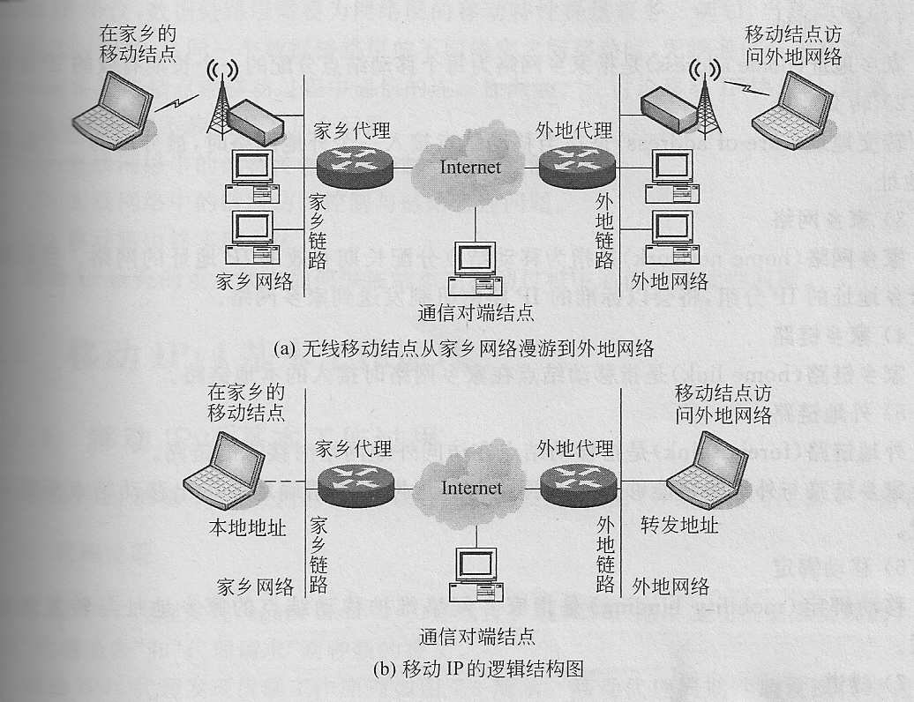
移动 IP 的逻辑结构图

Slide 3
移动 IP 基本工作过程的 4 个阶段
1. 代理发现
移动结点向当前访问的外地网络发送“代理请求”报文，然后会收到外地代理发回的“代理通告”响应报文，或移动代理周期性地发送代理通告报文，移动结点接收到代理通告报文后，判断其是否到另一个网络，到外地网时获得外地代理分给的“转交地址”。
2. 注册
到达新的网络后，移动结点通过外地代理向家乡代理注册或直接向家乡代理注册，把自己新的可达信息通知家乡代理。通过交换注册报文，在家乡代理上创建或修改“移动绑定”，使家乡代理在规定的生存期内保持移动结点的家乡地址与转交地址的关联。
3. 分组路由
移动结点在外地网络上可以接收或发送单播、广播、多播分组。以单播为例，当对端结点使用移动结点的IP地址发送数据分组时，首先会传到家乡代理，家乡代理判断目的结点在外地，会利用隧道，将数据分组发送到外地代理，由外地代理最后发送给移动结点。移动结点向通信对端发送时，或直接通过外地代理直接路由到目的主机，或通过家乡代理转发。
4. 注销
如果移动结点已经回到家乡网络，那么它需要到家乡代理进行注销。

Slide 4
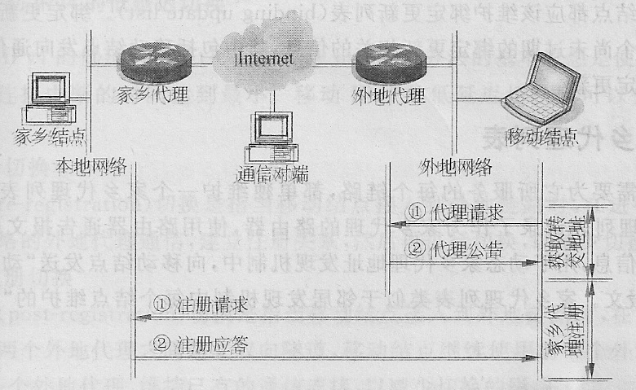
移动 IP 的工作过程
移动结点向当前访问的外地网络发送“代理请求”报文，然后会收到外地代理发回的“代理通告”报文，移动结点获得外地代理分给的“转交地址”，并确定它现在外地网络上。
移动结点向家乡代理发送“注册请求”报文，注册它在外地网络得到的转交地址，家乡代理将移动结点的家乡地址与转发地址进行移动绑定，然后会回答一个“注册应答” 报文给移动结点；

Slide 5
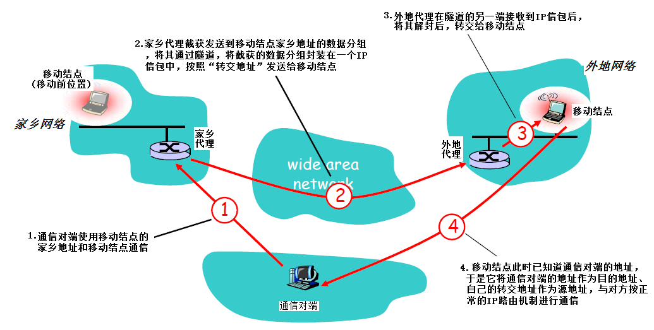
移动 IP 的工作过程(续)
Internet上的通信对端向移动结点发送数据分组时：

Slide 6
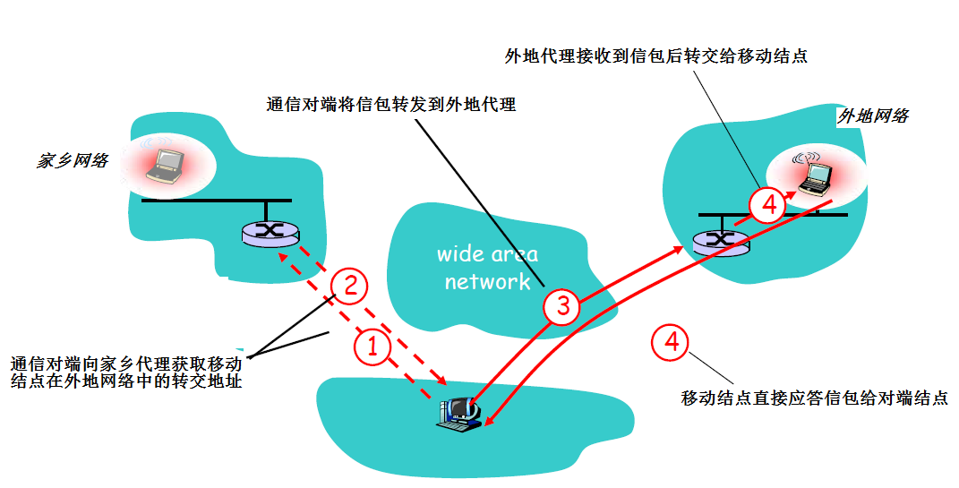
移动 IP 的工作过程(续)
前面方法为间接路由，走了一个三角，可以进一步改进为直接路由方法：

Slide 7


